Slide 1
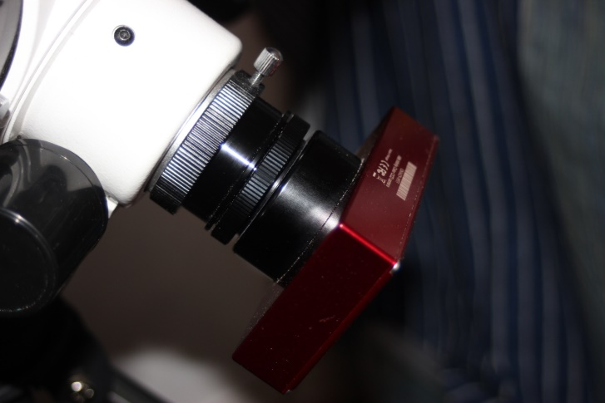


Introduction au
Visuel Assisté (VA)
Electronically-assisted astronomy (EAA)
Présentation préparée
Par Mickaelle B.(Kaelig)
Avec la participation des membres
du forum Astronomie-VA
Version 1.3

Slide 2
Plan
Introduction
Principe du live-stacking
Le matériel
  Exemples
  VA au Dobson
  VA & Monture Equatoriale
  VA & Monture Azimutale
  VA avec un objectif d’APN
Logiciel: live stacking
Avantages & limites du visuel assisté
Conclusion
Sources

Slide 3
Introduction (1/2)
Grâce aux progrès (capteurs & logiciels), il est possible d’acquérir et d’empiler plusieurs images alignées d’un objet du ciel et de le voir s’afficher en temps réel ou en léger différé sur un écran (PC, tablette).
Le point de départ, comme en astrophoto, c’est de remplacer l’oculaire par un capteur numérique qui permettra d’imager sur plusieurs secondes et de s’affranchir des limites de nos yeux.
Par rapport à un oculaire, on gagne une magnitude de 5 à 6 avec une vue beaucoup plus détaillée (suivant le setup & la technicité de l’astram).
Le live-stacking est une technique automatisée (par le logiciel d’acquisition) d’empilement & d’alignement (sur des étoiles) des images prises en direct.
Pour ce faire, il faut:
  Un objectif optique: lunette, télescope, objectif APN, jumelles,…
  Un capteur: APN, caméra CCD, caméra CMOS, intensificateur, …
  Un logiciel d’acquistion live-stacking avec écran: intégré sur le setup (Evscope, ASIair+tablette) ou déporté sur un PC en wifi ou en USB (Sharpcap, Asilive, Ekos, …).

Slide 4
Introduction (2/2)
L’Electronically Astronomy (EA) peut se partager en deux branches complémentaires:
  L’astrophoto: on privilégie l’approfondissement du sujet.
  L’Electronically Assisted Astronomy (EAA) ou Visuel Assisté (VA): on privilégie la vision instantanée du sujet sur l’écran. La traduction « Visuel Assisté » entraine des confusions, le terme « AstroPolaroid » conviendrait mieux que le terme VA.
De cette base commune EA, le visuel Assisté emprunte matériels et techniques en les utilisant différemment.
Et le fait de réaliser des poses courtes permet:
  D’avoir moins de contraintes sur le matériel: suivi, tilt, collimation, mise en station, …
  D’avoir moins ou pas de travail de post-capture
  De pratiquer avec un budget plus contenu et de façon plus immédiate pour un débutant et avec moins de contraintes pour un expérimenté.

Slide 5
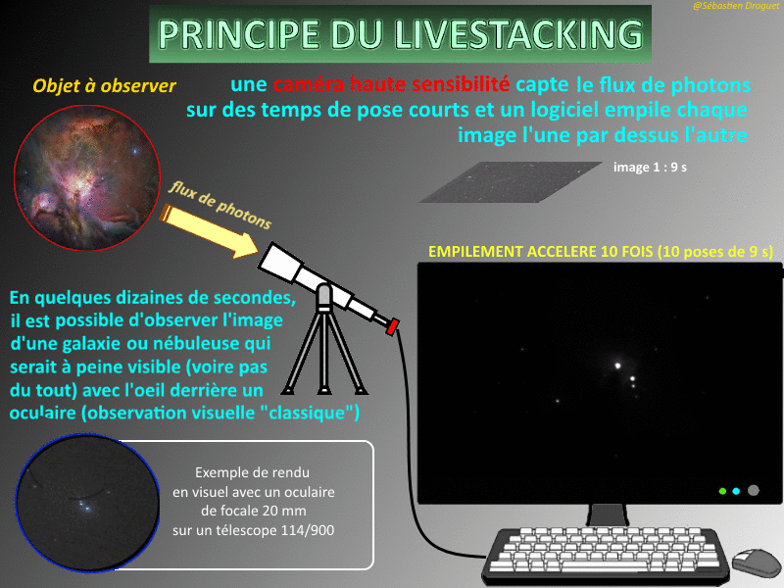
Principe du live stacking
Extrait de la présentation de Sébastien Droguet
https://view.genial.ly/5cb0a273ae19600f3ad65ef1/interactive-content-presentation-livestck-sharpcap

Slide 6
Le matériel: généralités
Tous les setups d’astronomie permettent de faire du visuel Assisté:
  Quel que soit la monture: dobson, azimutale, équatoriale, …
  Quel que soit la formule optique choisie: lunette, Newton, RC, SC, …
  Avec ou sans suivi goto
  Avec ou sans guidage, par exemple pour du VA en H-alpha,
  Du nomade au poste fixe
  Du setup d’une seule pièce (Evscope, Stellina) au setup composé.
  Setup maison & moyen du bord … tout est possible avec de l’ingénuosité et de la passion
Comme en Astrophoto, on recherche des F/D faibles (max 5) pour collecter plus rapidement les photons et donc abaisser le temps de poses.
En matériel complémentaire, on utilise parfois un réducteur de focale (RdF) pour agrandir le champs visible capté par la caméra (au détriment de la résolution) ou abaisser le F/D du tube principal pour collecter plus rapidement les photons.
Sur le site Astronomie-VA, à titre indicatif, répartition des setup montures:
  Montures Azimutales: 25%
  Montures Equatoriales: 40%
  Dobson: 25%
  Montures spécifiques, montures maison & montages divers: 10%

Slide 7
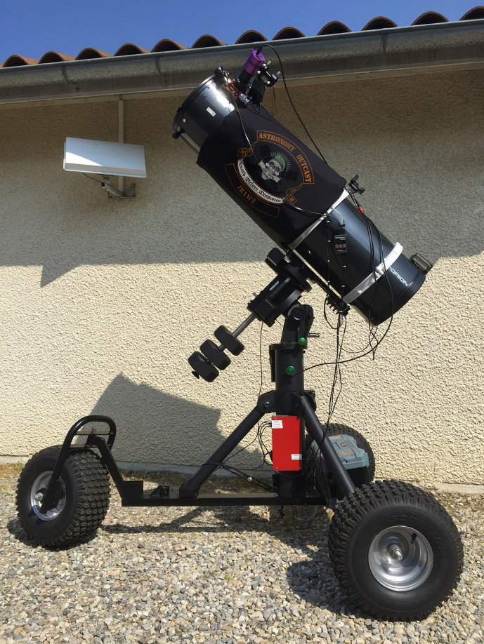
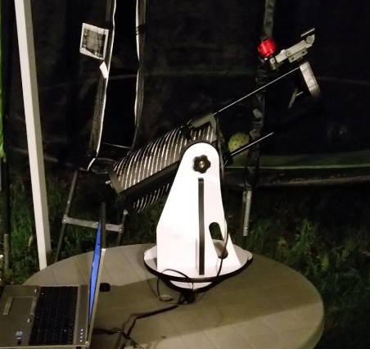
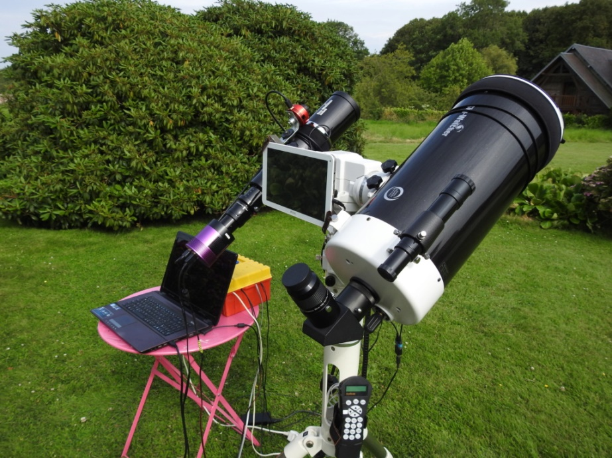
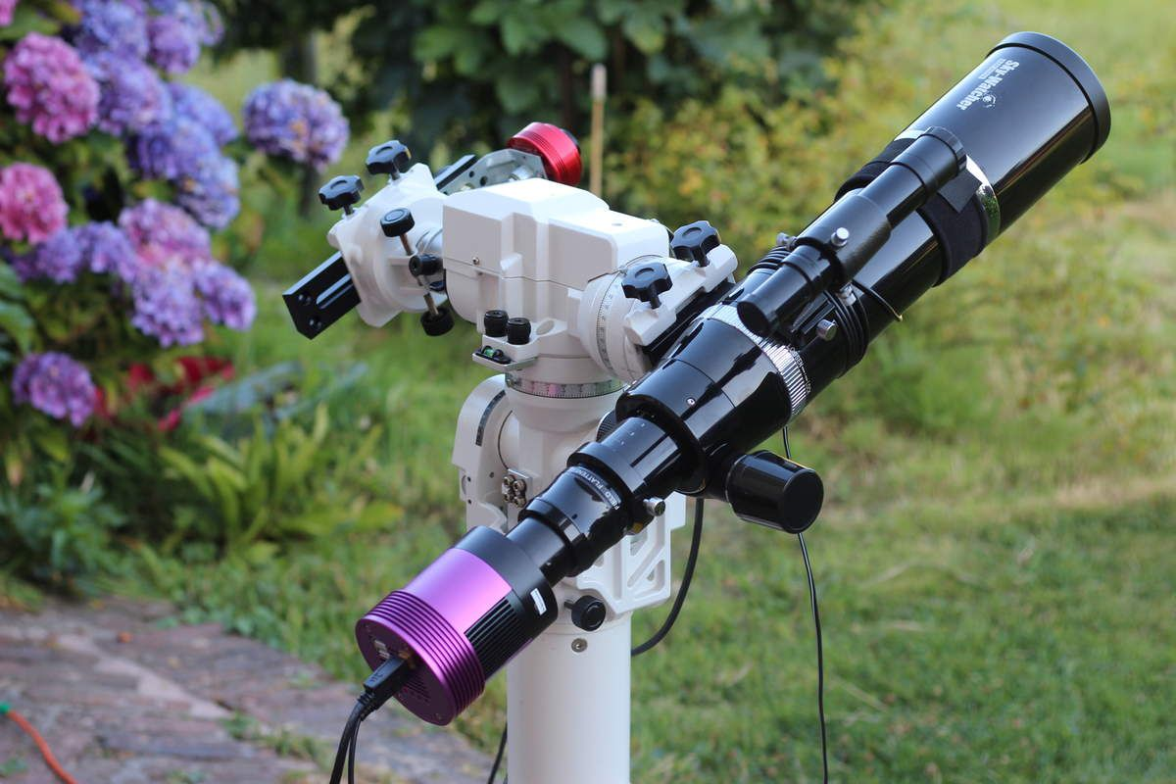
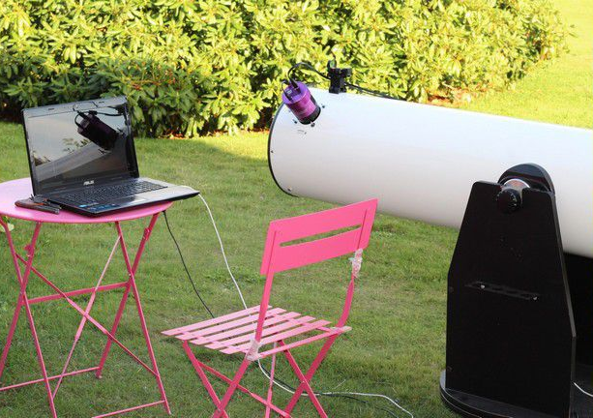
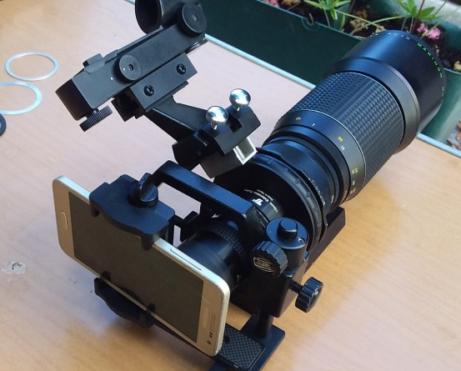
Le matériel: exemples

Slide 8
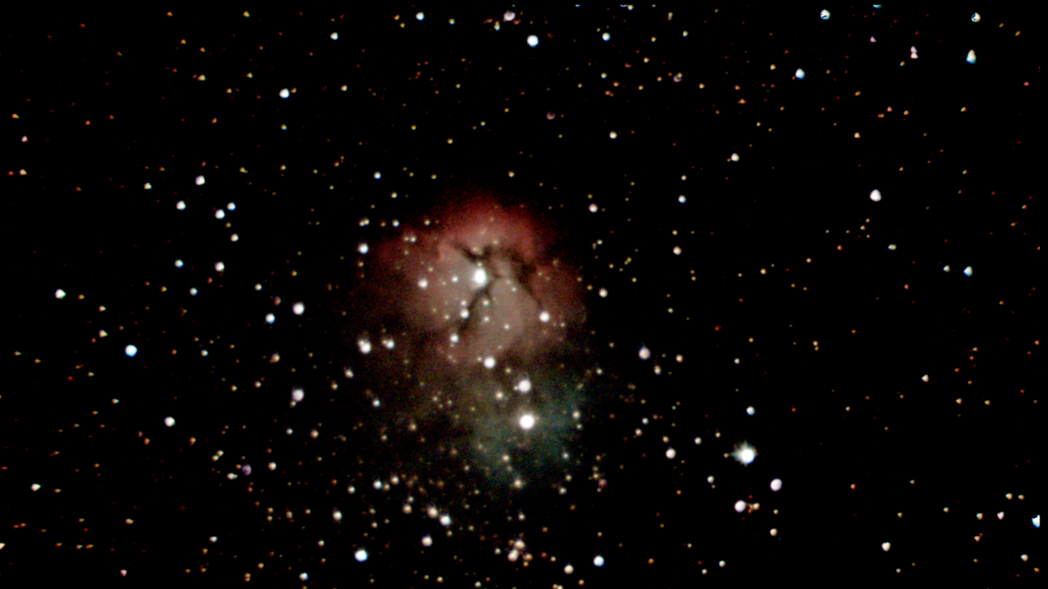
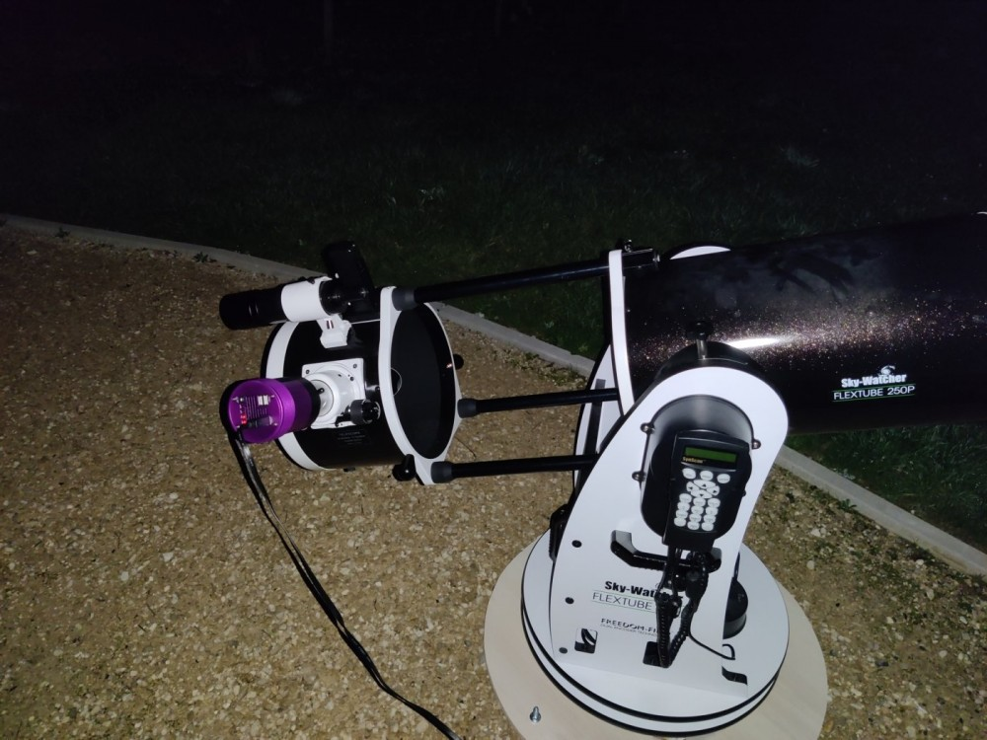
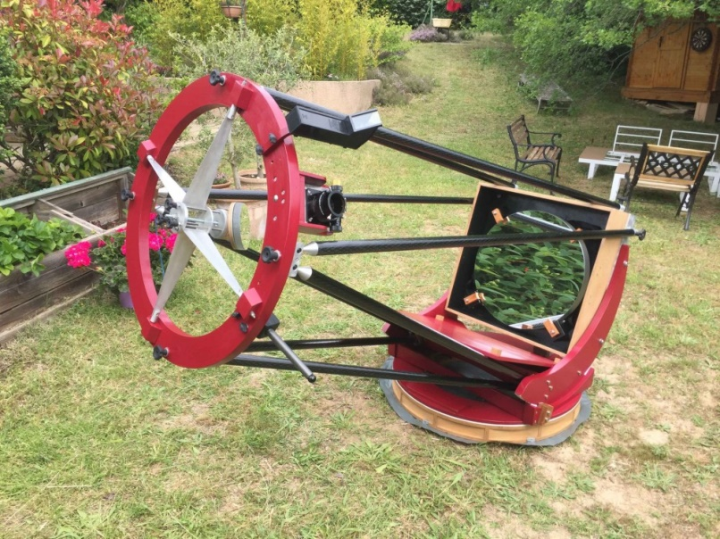
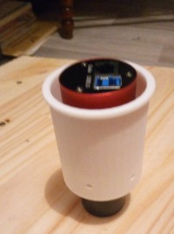
Le matériel : VA au Dobson
M20
Dobson manuel
61s
Les dobsons avec tube d’un seul bloc nécessitent parfois une caméra bâton avec un adaptateur négatif pour la MAP
VA au dobson: en manuel, avec table équatoriale, avec goto, … tout est possible (vu cette semaine: même un Polar Alignement avec Sharpcap)
Source: http://www.astronomie-va.com/forum/viewtopic.php?f=22&t=495&sid=9f920db50f797c196a6c918db93d40b5&start=25

Slide 9
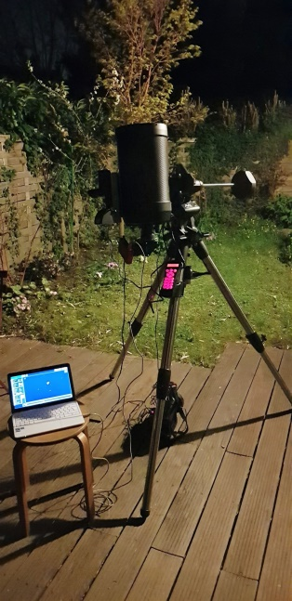
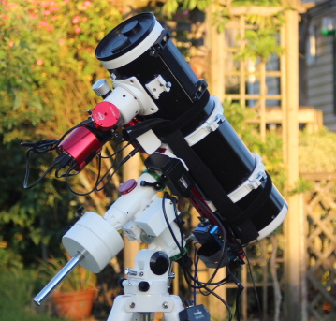
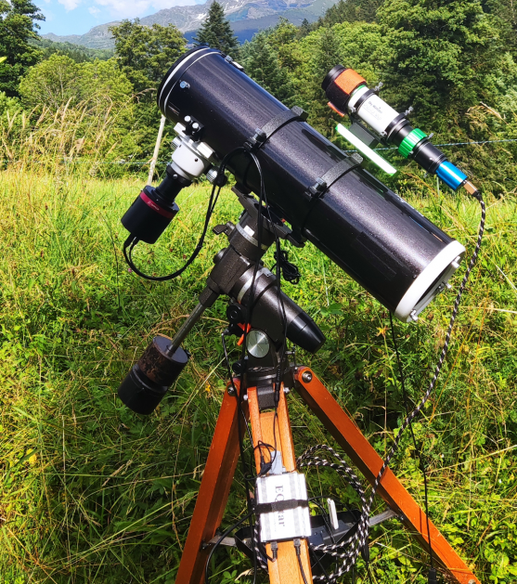
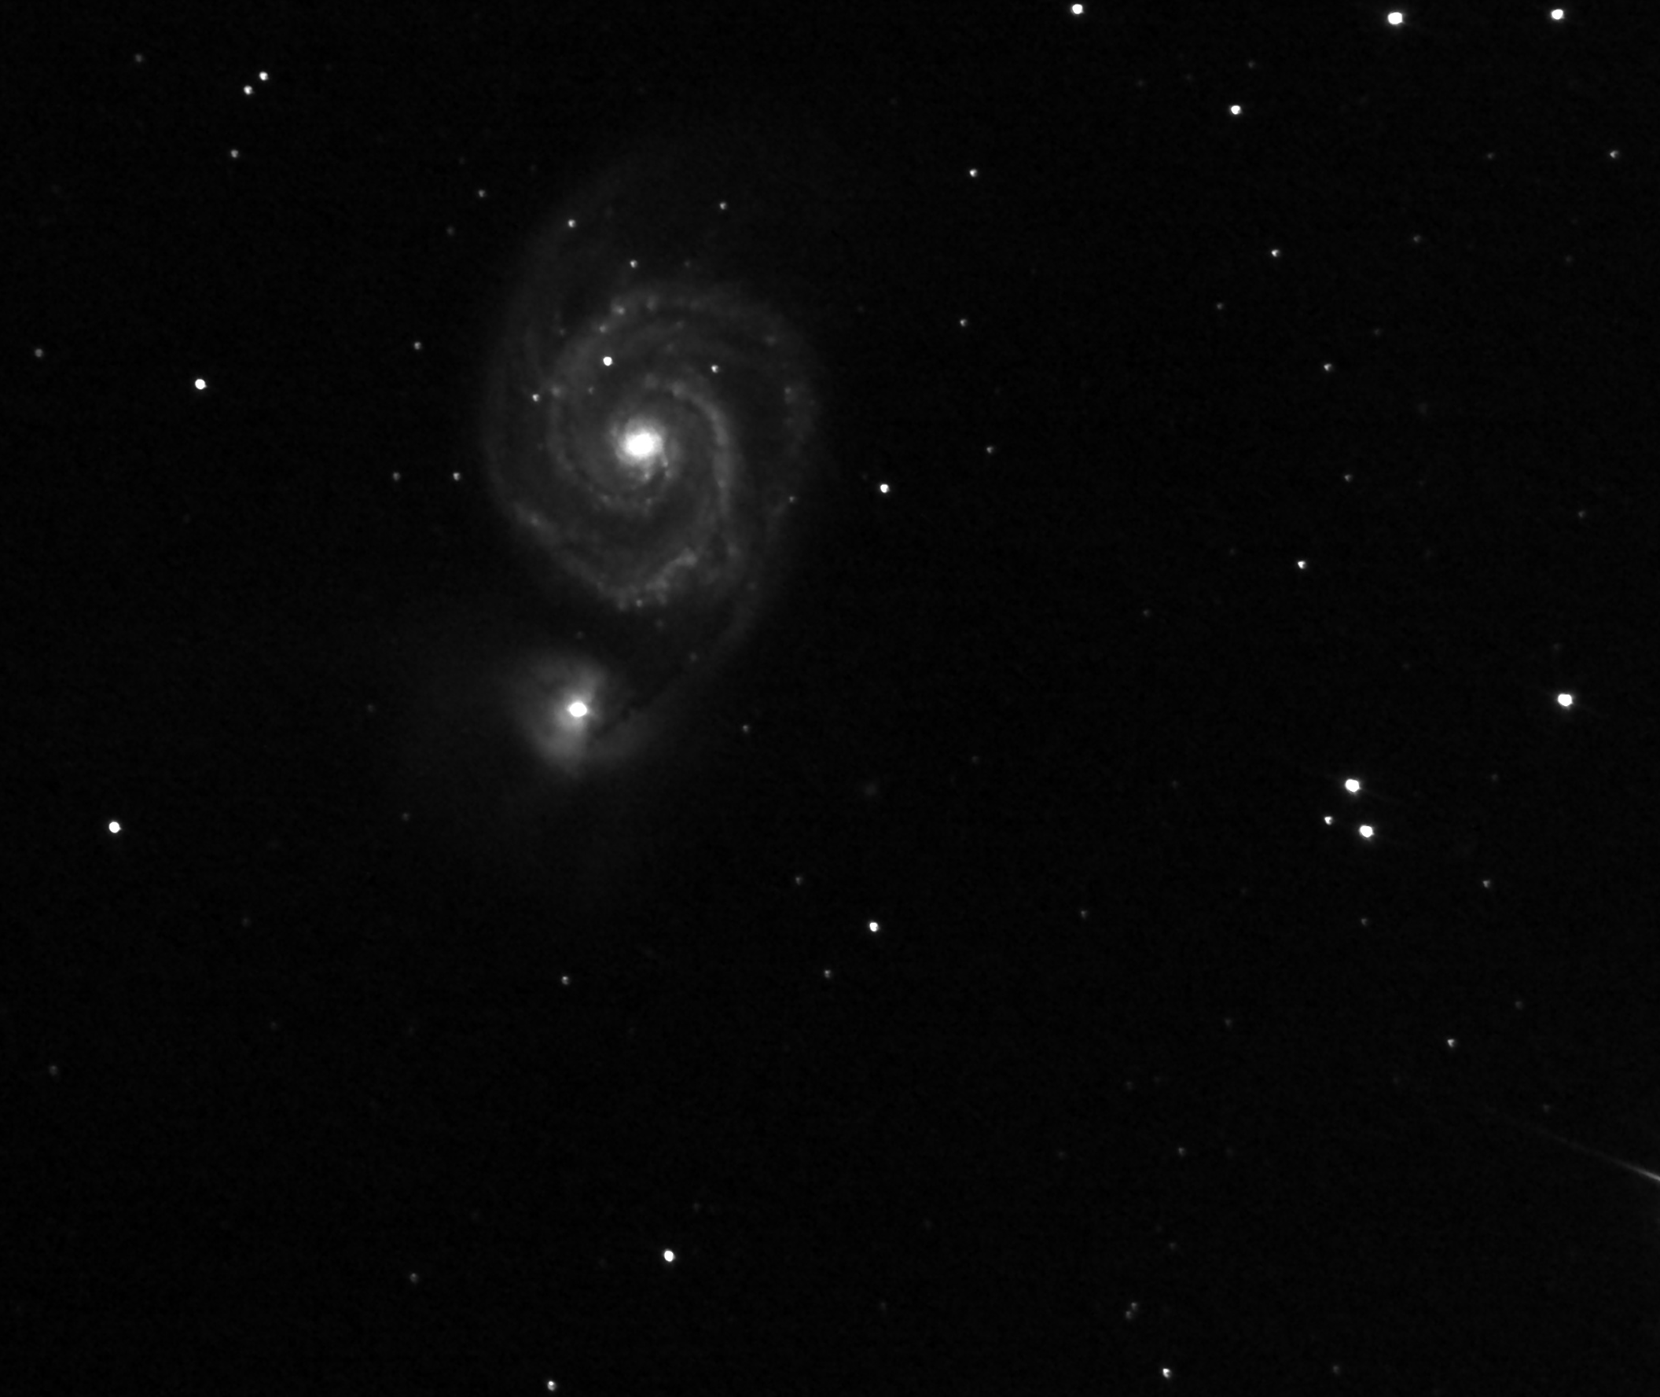
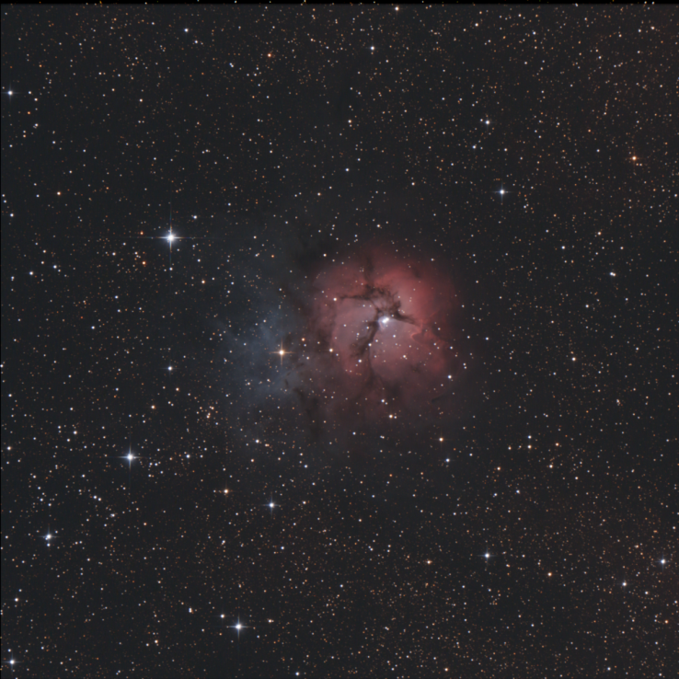
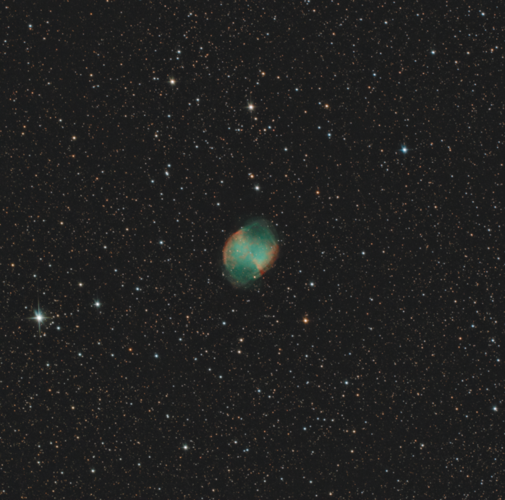
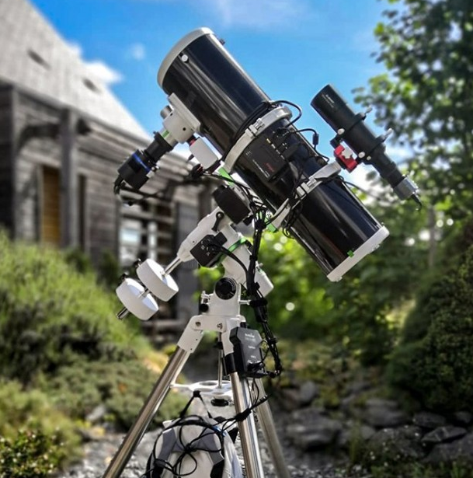
Le matériel : VA & monture équatoriale
M51
130PDS- EQM35 goto
ASI 183MM
285 s
M27
HEQ5 goto
150 PDS
ASI 533
10x180s
M20
CEM70 150/750
140x15s

Slide 10
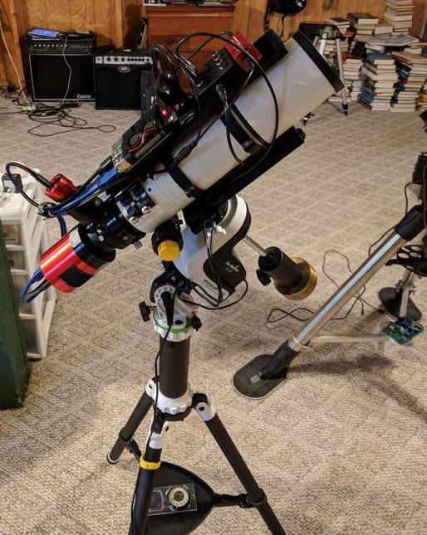
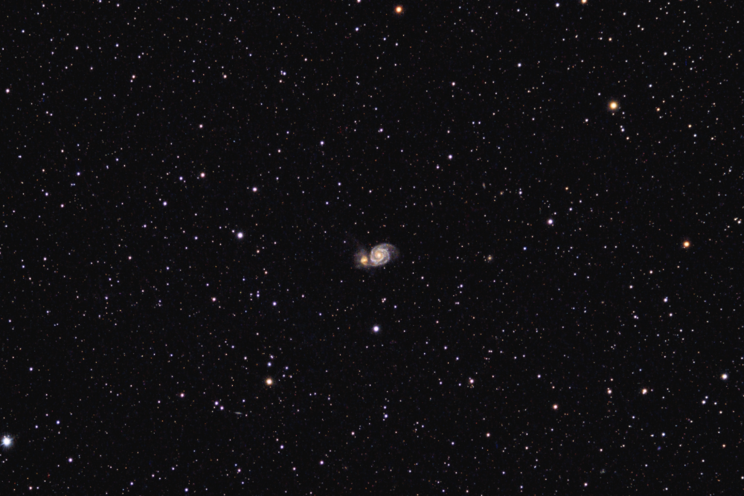
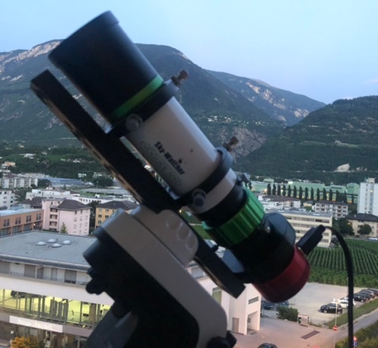
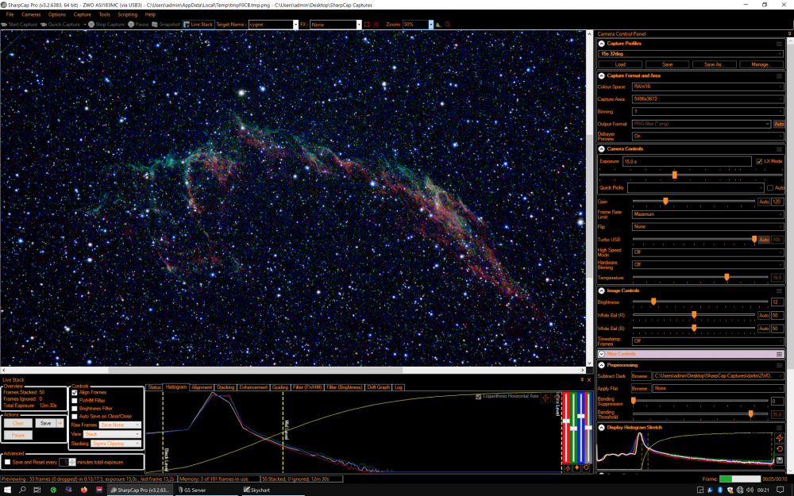
Le matériel : VA & monture azimutale
M51
Evoguide 50ED
AZ-gti
ASI 294MC
120x15s
Dentelles du cygne
Evoguide 50ED
AZ-gti
ASI 183MC
60x15s

Slide 11
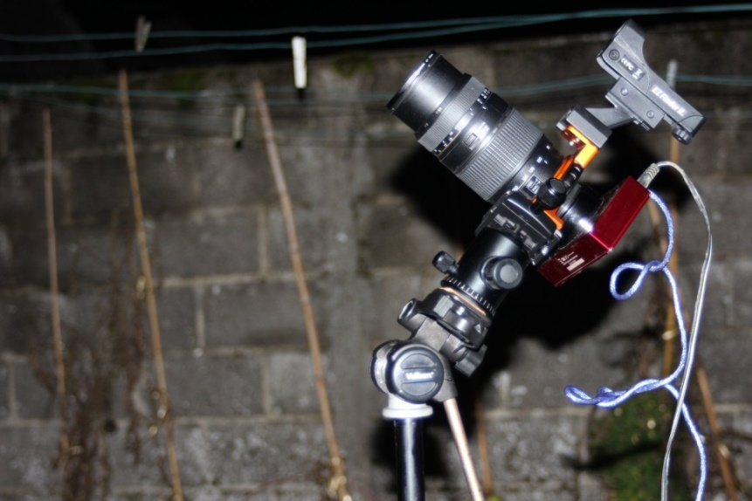
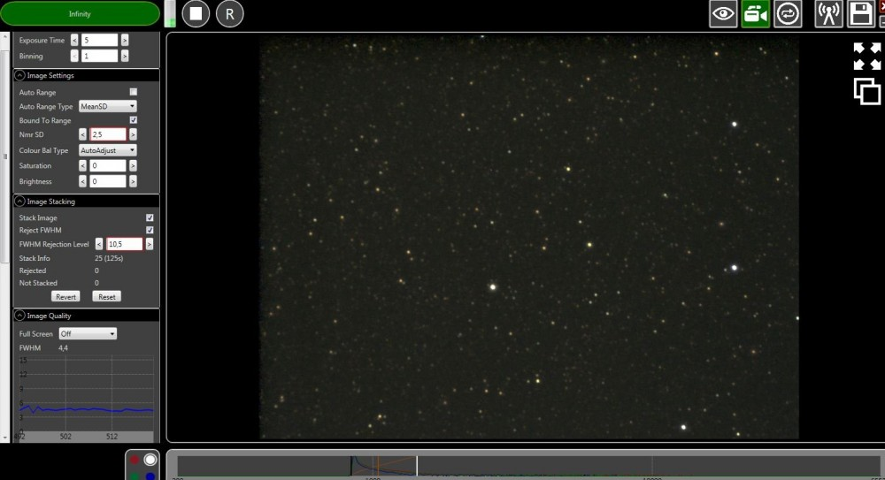
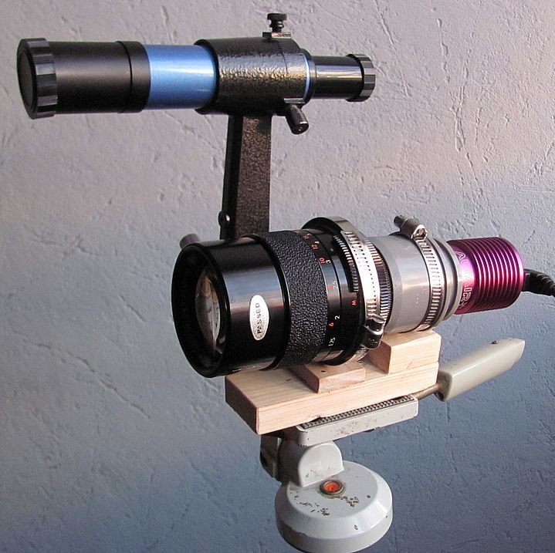
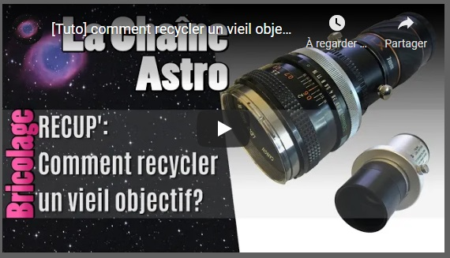
Le matériel : VA avec un objectif d’APN
Zoom Tamron 70-300
Adaptateur geoptik
Atik infinity couleur
100s

Slide 12
Logiciel: live-stacking
On peut s’affranchir des suites de logiciels classiques: PRISM, MaximDL, NINA, … car on cherche une acquisition en temps réel. Le plaisir du VA, c’est de voir l’objet s’afficher de plus en plus clairement sur l’écran.
Pour pratiquer le visuel assisté avec un setup classique, il nous faudra un logiciel d’acquisition & d’empilement en direct (ou léger différé). On parle de logiciel de « live stacking ».
Les logiciels de live-stacking
  Sous windows (drivers ASCOM, GSS): sharpcap (le plus utilisé et de très loin)
  Sous linux ou raspbian (Raspberry) (drivers INDI): Kstars-Ekos
  Sous Mac: dual boot ?
  Pour les caméras ZWO: Asilive
  Pour les caméras Atik: Atik Infinity
Une configuration classique sous AVA:
  Un planétarium connecté en ASCOM (cable EQMOD)
  Un logiciel d’astrométrie sur le PC: ASTAP, All Sky Plate Solver (ASPS) enregistré dans sharpcap
  Le logiciel Sharpcap connecté dans les paramètres à la monture ASCOM et au logiciel d’astrométrie
  On peut ajouter: PHD pour le guidage, le moteur de mise au point, …
Beaucoup de vidéos sur youtube en tapant « visuel assisté »

Slide 13
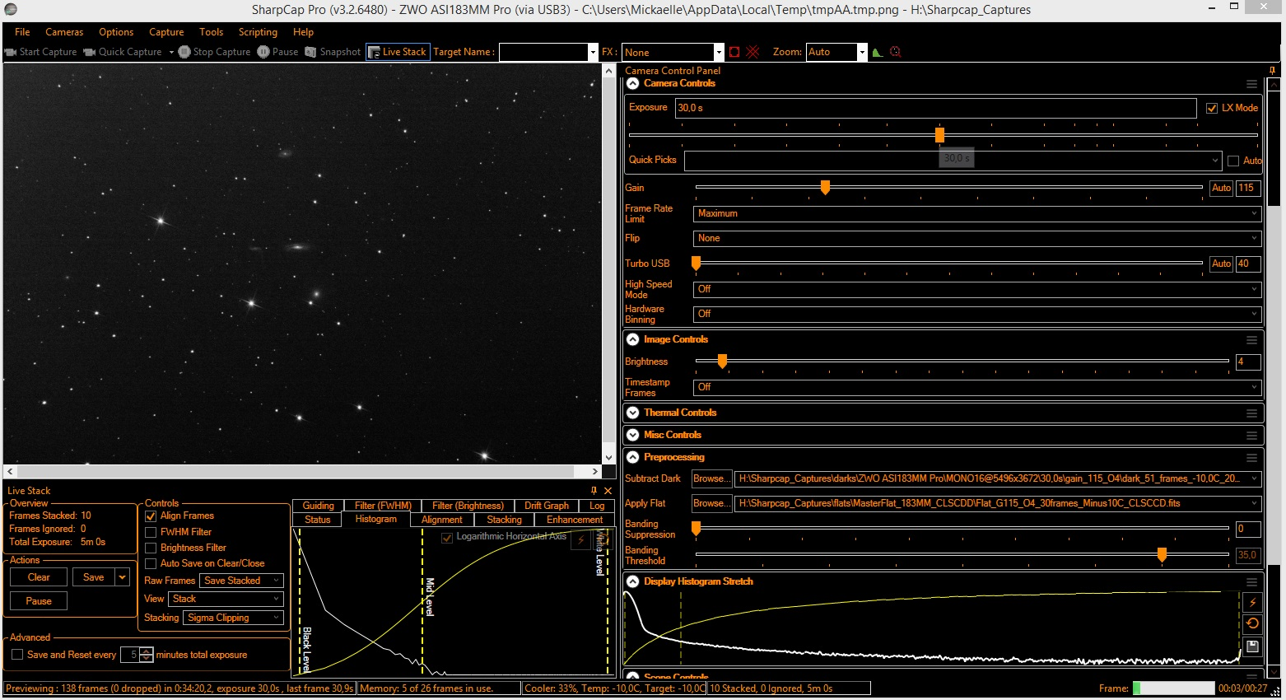
Logiciel: live-stacking
Sharpcap avec drivers ASCOM, Polar Alignement, astrométrie, Focus motor , guidage (PHD2)…
ASCOM
HCG44
130PDS- EQM35 goto
ASI 183MM
600 s

Slide 14
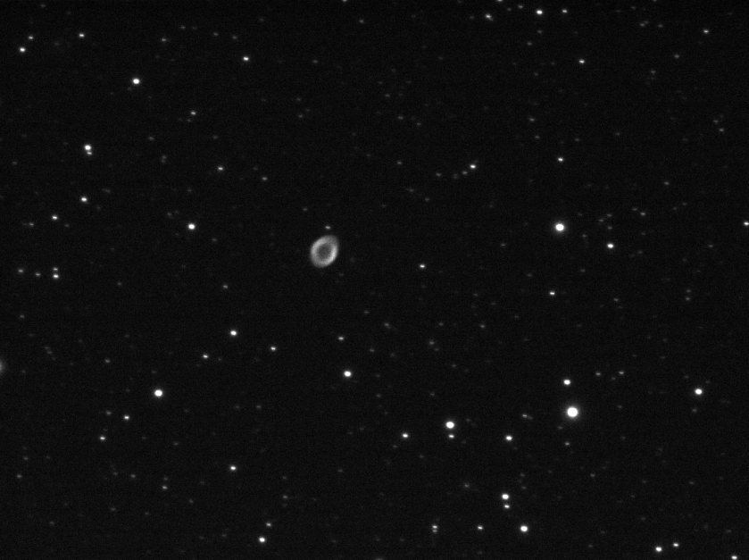
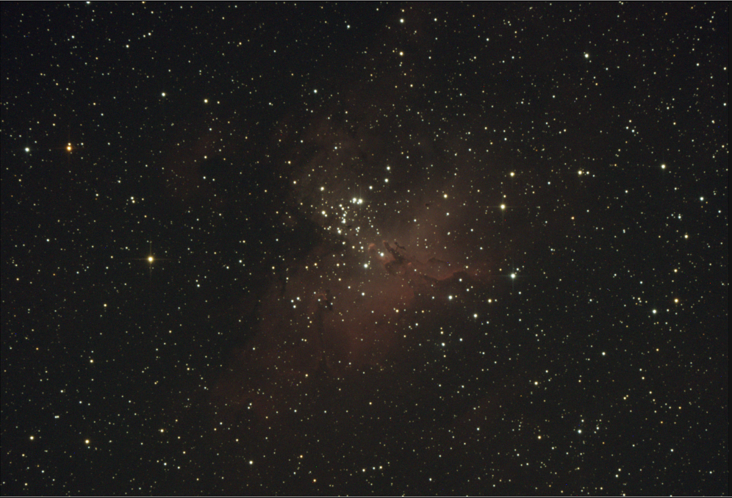
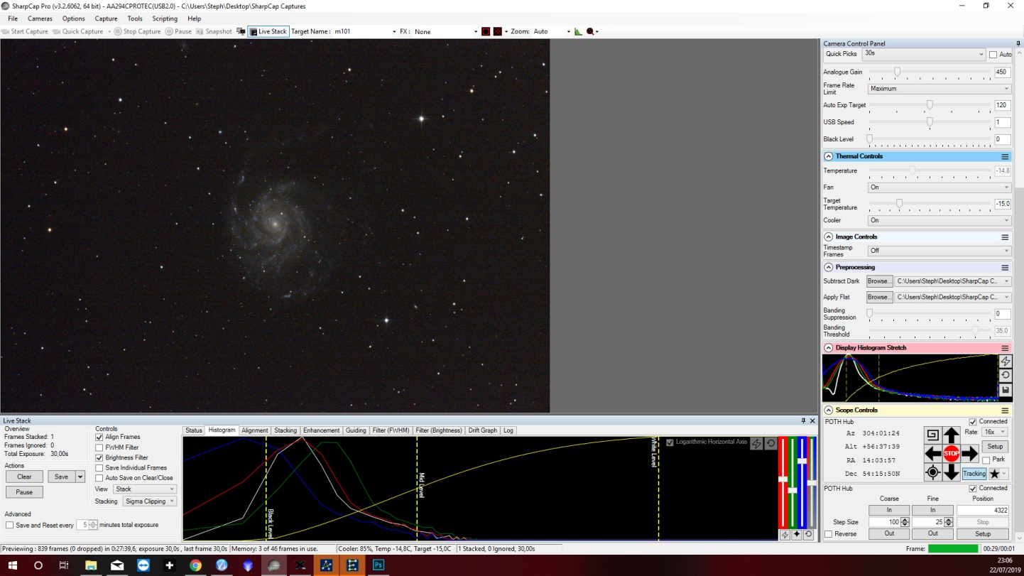
Logiciel: live-stacking
Le livestacking: résultats en pose unique
M16
Avalon M-Uno
150/750
ASI 533MC pro
180s
ONE SHOOT
M57
Atik infinity mono
7s
M101
30s
Source:
Grand test en pose unique
http://www.astronomie-va.com/forum/viewtopic.php?f=9&t=351&sid=b054bc711d92484ecd7293d71e5df12a&start=50

Slide 15
Avantages & limites du Visuel Assisté
Inconvénients:
  On peut faire du VA avec un setup d’astrophotographique mais le contraire n’est pas vrai.
  Pour avoir un résultat plus abouti en VA, on devra acquérir en partie les savoir-faire, les techniques et le matériel nécessaire pour pratiquer l’astrophotographie.
Avantages: on peut plus facilement pratiquer le VA, si:
  On veut observer le ciel malgré une déficience visuelle
  On veut aller vers l’astrophotographie petit à petit
  On a un environnement d’observation contraignant: ville, PL,…
  On dispose d’un temps de pose limité
  On veut partager sa pratique avec ses amis ou en soirée publique
  On veut musarder dans le ciel sans chercher à faire une belle image.
  ... Et tant d’autres raisons

Slide 16
Conclusion
Les moindres contraintes du VA permettent de le pratiquer en ajoutant juste une caméra au setup dont on dispose. On peut démarrer très rapidement, les premiers résultats sont immédiats.
On peut facilement faire découvrir le ciel à nos proches de façon ludique.
Le visuel assisté est une excellente façon de se balader dans le ciel, d’expérimenter son matériel et de progresse à son rythme (et ses moyens).
Je vous remercie de votre attention , bon ciel à tous
et je remercie tous les membres du forum AVA qui m’ont prêté main forte pour préparer cette présentation

Slide 17
Sources
Sites internet:
  http://sebbastro.e-monsite.com/
  https://cac-31.org/2020/09/10/observer-le-ciel-profond-en-visuel-assiste/
  VA au dobson 300: http://loindansleciel.over-blog.com/2020/02/du-visuel-assiste-avec-un-dobson-300/1500.html
  Forum AVA : http://www.astronomie-va.com/forum/index.php
  Forum Astrosurf: http://www.astrosurf.com/topic/115472-visuel-assist%C3%A9-%C3%A9change-sur-cette-technique-dobservation/
  Cloudynight: https://www.cloudynights.com/forum/73-electronically-assisted-astronomy-eaa/
  Tutoriels sur Webastro: https://www.webastro.net/noctua/visuel_assiste/
  Tutoriels sur AVA: https://www.astronomie-va.com/forum/viewforum.php?f=30
Ciel et Espace Juin-Juillet 21
https://www.cieletespace.fr/actualites/test-la-revolution-de-l-observation-visuelle-assistee-pour-l-astronomie-amateur
Vidéos Visuel Assisté:
  http://sebbastro.e-monsite.com/videos/
  Forum Astronomie-VA > Observations > Observations vidéos
Autres:
  Modèle 3D adaptateur négatif pour Dobson: http://www.astronomie-va.com/forum/viewtopic.php?t=30

